Slide 1

Запуск речи у малышей-
ИННОВАЦИОННЫЕ ТЕХНИКИ РАЗВИТИЯ РЕЧИ

Slide 2
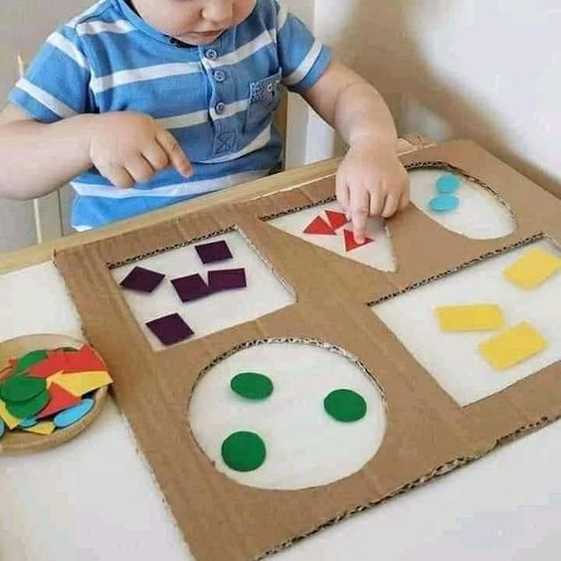
Сенсорное развитие ребенка
это развитие его восприятия и формирование представлений о свойствах предметов и различных явлениях окружающего мира

Slide 3
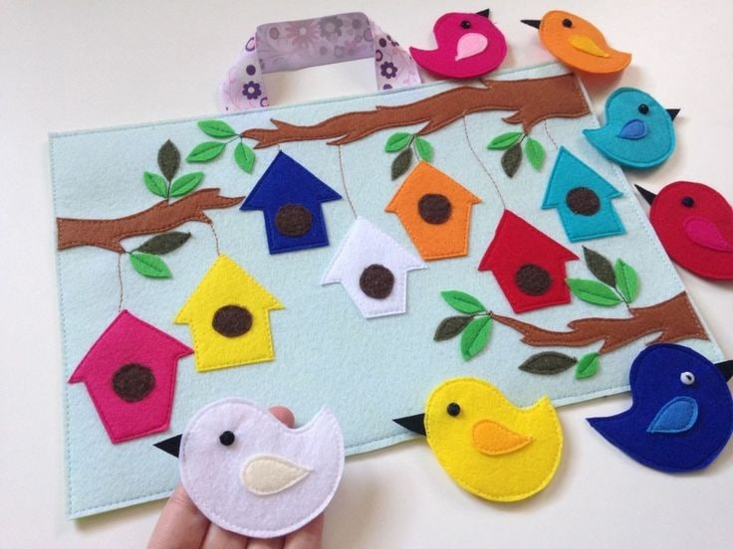
Технологии развития речи
детей раннего возраста
1 Пальчиковая гимнастика
2. Сенсорные игры
3. Имаготерапия
4. Тестопластика

Slide 4
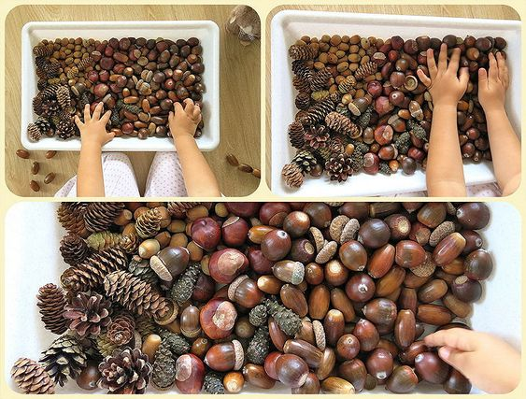
Задачи сенсорного развития
детей раннего возраста
• Предоставить для восприятия как можно больше разнообразных сенсорных впечатлений
• Обучить перцептивным действиям
• Помочь воспринимать сенсорные впечатления более осознанно
• Эстетическое развитие

Slide 5
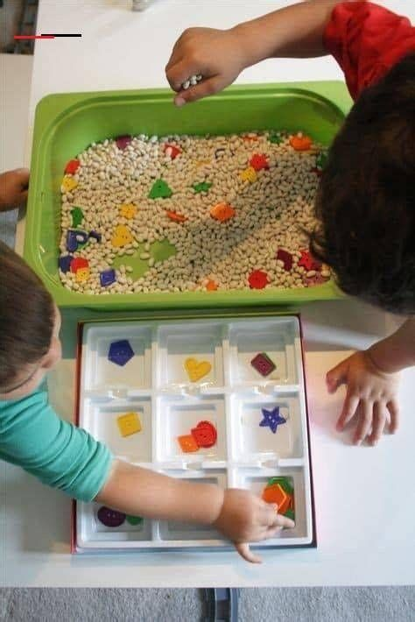
Виды сенсорных ощущений
• Зрительные ощущения
• Слуховые ощущения
• Осязательные ощущения
• Обонятельные ощущения
• Вкусовые ощущения

Slide 6
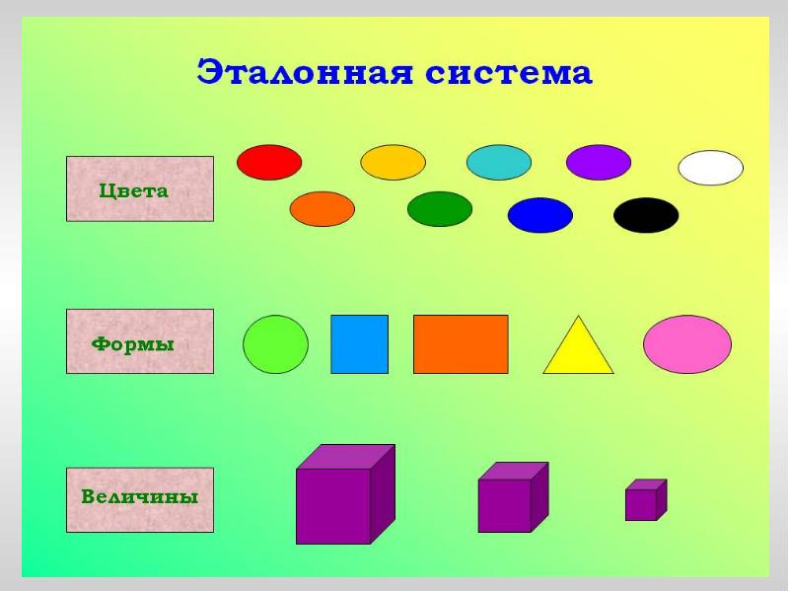
СЕНСОРНЫЕ ЭТАЛОНЫ
- это общепринятые образцы внешних свойств предметов. Сенсорные эталоны сложились исторически и с ними сравнивают, сопоставляют результаты восприятия

Slide 7
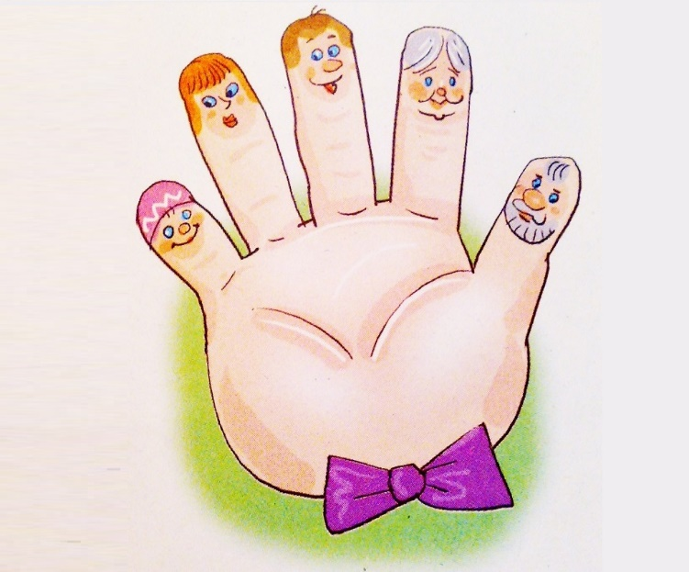

ПАЛЬЧИКОВЫЕ ИГРЫ
-это инсценировка каких-либо рифмованных историй, сказок при помощи пальцев

Slide 8
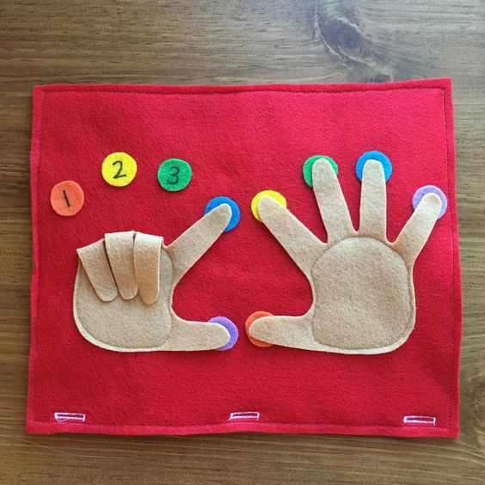
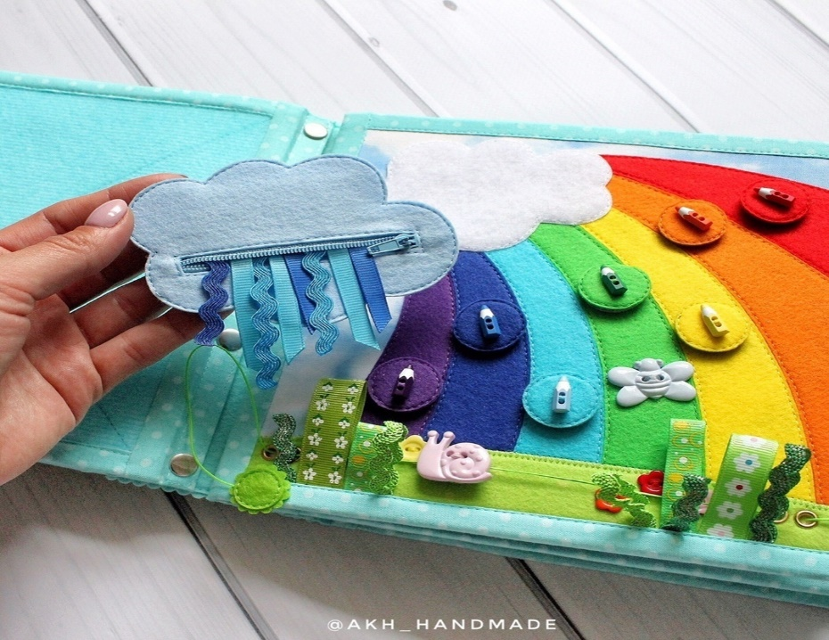
ВИДЫ ПАЛЬЧИКОВЫХ ИГР
Игры без предметов
• Игры с предметами
• Игры с использованием атрибутики
• Тактильные игры
• Гимнастические игры
• Творческие игры

Slide 9
РЕКОМЕНДАЦИИ ПРИ ОРГАНИЗАЦИИ ИГР
Не допускать переутомления детей
Уровень сложности игры должен соответствовать возрастным и индивидуальным особенностям ребенка
• Обыгрывать сюжеты игр, чтобы заинтересовать малышей
• Игры проводить в свободное время

Slide 10
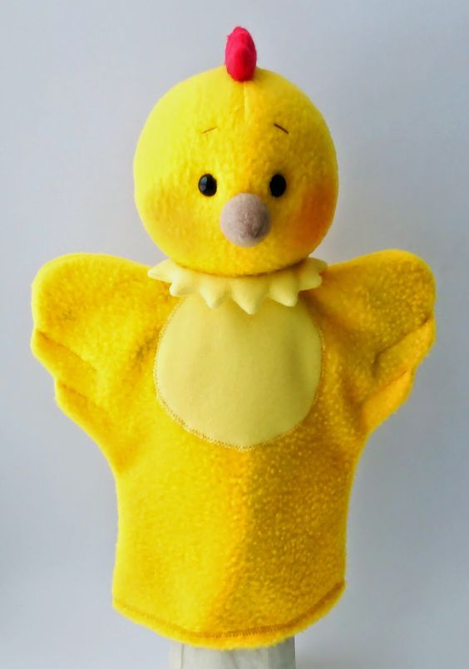
Имаготерапия:
1.Сказкотерапия
2.Куклотерапия

Slide 11
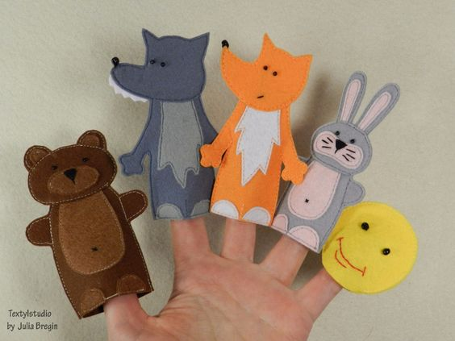
ВИДЫ ЛОГОСКАЗОК
Артикуляционные
Пальчиковые
Фонетические
Лексико – грамматические
Сказки, способствующие развитию связной речи
Сказки для обучения грамоте

Slide 12
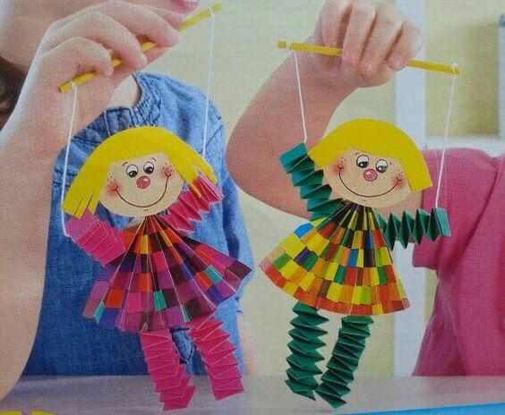
ВИДЫ КУКОЛ ДЛЯ КУКЛОТЕРАПИИ
Пальчиковые куклы
Куклы марионетки
Плоскостные куклы
Перчаточные куклы

Slide 13
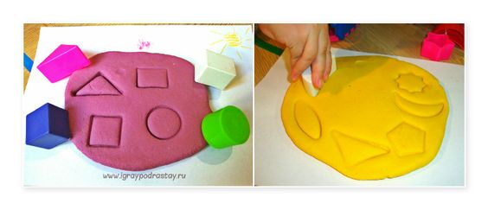
ТЕСТОПЛАСТИКА
Это одно из полезнейших занятий для ребёнка, одно из средств эстетического воспитания – помогает формировать художественный вкус, учит видеть и понимать прекрасное в окружающей нас жизни и в искусстве

Slide 14
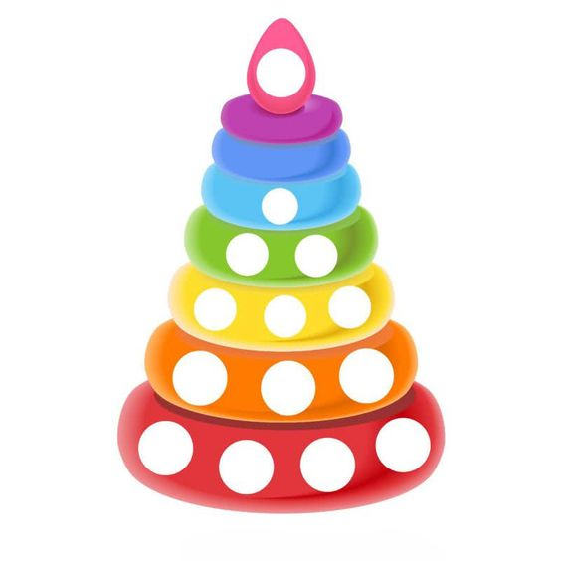
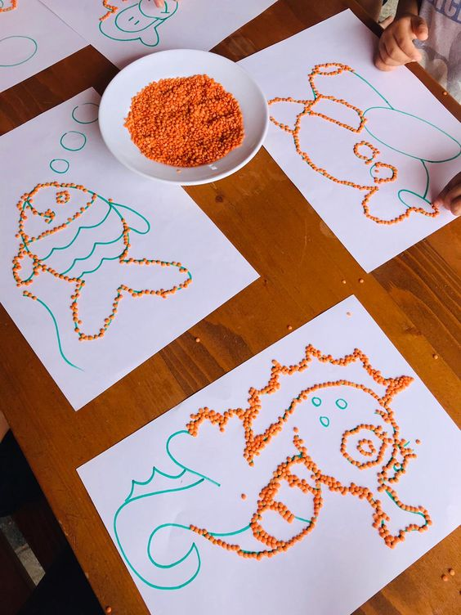
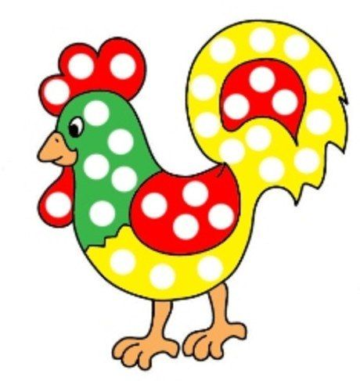
ПРЕИМУЩЕСТВА ТЕСТОПЛАСТИКИ
Можно приготовить в любой момент в домашних условиях
• Легко отмывается и не оставляет следов
• Оно безопасно
• Легко лепиться
• Можно использовать пищевые красители
• С готовыми поделками можно играть
• Тесто хорошо хранится до следующего применения

Slide 15
ПОЛЕЗНЫЕ РЕСУРСЫ :
https://ru.pinterest.com/
https://vk.com/ranneerazvitie
https://vk.com/razvitie_detei
https://vk.com/doshkoll
https://vk.com/club4child
https://vk.com/mama_print
https://vk.com/plastilinraskraski
https://vk.com/musicmama
СПАСИБО ЗА ВНИМАНИЕ!

